Slide 1
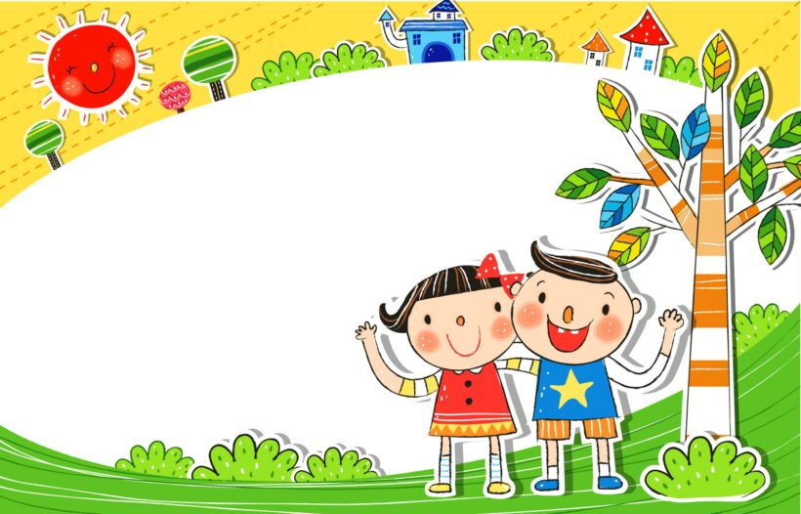
TRÒ CHƠI VÀ PHƯƠNG PHÁP
TỔ CHỨC HOẠT ĐỘNG CHƠI
CHO TRẺ MẦM NON
GV Nguyễn Thiều Dạ Hương
Trường Đại học Giáo dục, Đạo học quốc gia Hà Nội
Teacher DaHu

Slide 2
MỤC TIÊU BÀI HỌC
3
2
Hiểu và trình bày được phương pháp hướng dẫn
1
Hiểu và phân tích được ý nghĩa của trò chơi đóng vai đối với trẻ MN
Hiểu và trình bày được Lý luận về trò chơi đóng vai
Teacher DaHu

Slide 3
NỘI DUNG BÀI HỌC
1
2
3
Khái niệm và quá trình hình thành, phát triển của loại trò chơi đóng vai
Đặc điểm của nhóm trò chơi đóng vai và ý nghĩa đối với trẻ mầm non
Phương pháp hướng dẫn trò chơi đóng vai cho trẻ mầm non
Teacher DaHu

Slide 4
TÀI LIỆU THAM KHẢO
[1] Nguyễn Thị Thanh Hà (2019). Tổ chức hoạt động vui chơi của trẻ ở trường mầm non. NXB Giáo dục.
[3] Lê Thu Hương (Chủ biên) (2011). Tuyển tập trò chơi, bài hát, thơ, truyện, câu đố theo chủ đề của trẻ mẫu giáo bé, nhỡ, lớn. NXB Giáo dục
[4] Bùi Thị Việt (chủ biên) (2011). Tổ chức vui chơi giải trí, ngày hội thể dục thể thao trong trường mầm non. NXB Giáo dục.
[5] Bộ giáo dục – Đào tạo Việt Nam (2021). Thông tư số 01/VBHN – BGDĐT Ngày 13 tháng 04 năm 2021 về ban hành Chương trình giáo dục mầm non.
[6] Đinh Văn Vang (2012). Tổ chức hoạt động vui chơi ở trường mầm non. NXB Đại học Sư phạm Hà Nội.
Teacher DaHu

Slide 5

Khái niệm về trò chơi đóng vai
https://dochoihoangha.com/tro-choi-dong-vai.html
Teacher DaHu

Slide 6
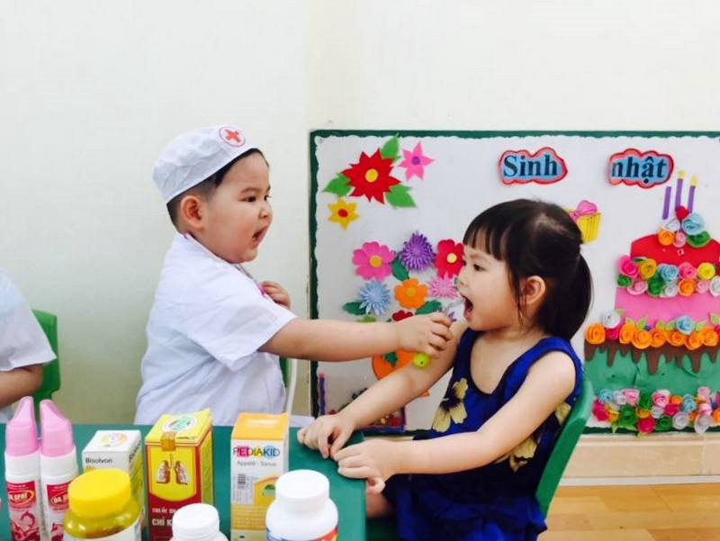
Khái niệm về trò chơi đóng vai
http://mntienphong1.phoyen.edu.vn/tin-tuc-su-kien/hoat-dong-chuyen-mon/to-chuc-choi-va-hoat-dong-o-cac-goc-co-vai-tro-rat-quan-tron.html
Nhờ tính khái quát về cách sử dụng đồ dùng, đồ chơi mà đứa trẻ thưc hiện được những hành động tượng trưng (đóng vai) – trò chơi xuất hiện. Thoạt đầu chỉ là những hành động mô phỏng một việc làm liên quan trực tiếp đến cuộc sống của trẻ hoặc những việc làm của người khác mà trẻ quan sát được (cho bé ăn, cho bé ngủ) sau dần trẻ mô phỏng nhiều việc làm theo một vai (nghề nghiệp) nào đó trong xã hội (vai bác sĩ, vai người mẹ, vai chú lái xe…)
Teacher DaHu

Slide 7
Khái niệm về trò chơi đóng vai
http://mntienphong1.phoyen.edu.vn/tin-tuc-su-kien/hoat-dong-chuyen-mon/to-chuc-choi-va-hoat-dong-o-cac-goc-co-vai-tro-rat-quan-tron.html
Trò chơi đóng vai là trò chơi mà trẻ mô phỏng những hành động, việc làm nào đó của người lớn trong xã hội cũng như thái độ và các mối quan hệ xã hội của họ bằng những công cụ tượng trưng trong hoàn cảnh tưởng tượng của trẻ.
Mời các bạn theo dõi video để cảm nhận ý nghĩa của đồ chơi đối với đời sống của trẻ mầm non.
Video số 1: Trò chơi đóng vai ở trường mầm non
https://www.youtube.com/watch?v=OwEqmxRTrH4
Teacher DaHu

Slide 8
2. Sự hình thành, phát triển trò chơi đóng vai của trẻ em lứa tuổi mầm non và sự phân loại
2.1. Từ hoạt động với đồ vật đến sự xuất hiện trò chơi đóng vai
Nhờ sự bắt chước mà hành động với đồ vật đươc dần hình thành ở trẻ. Trong quá trình hành động với đồ vật, trẻ lĩnh hội trước hết sơ đồ khái quát của hành động có liên quan tới ý nghĩa xã hội của nó (ý nghĩa hành động). Sau đó trẻ dần dần gắn từng thao tác riêng lẻ với hình dạng tự nhiên của đồ vật và hoàn cảnh thực hiện các hành động với đồ vật ấy (mặt kĩ thuật của hành động).
http://mntienphong1.phoyen.edu.vn/tin-tuc-su-kien/hoat-dong-chuyen-mon/to-chuc-choi-va-hoat-dong-o-cac-goc-co-vai-tro-rat-quan-tron.html
Trong những trò chơi này, trẻ không đơn thuần bắt chước những hành động công cụ riêng lẻ mà chúng mô phỏng sự việc nào đó có nội dung, có ý ngĩa nhất định.
(Theo nhà giáo dục Nga, E. V. Zvorưghina)
Teacher DaHu

Slide 9
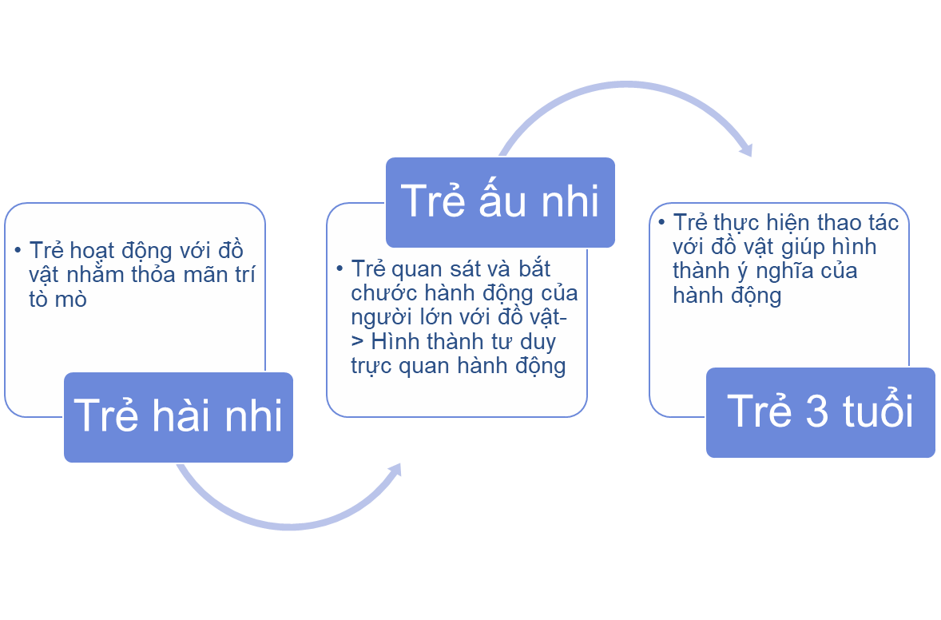
2. Sự hình thành, phát triển trò chơi đóng vai của trẻ em lứa tuổi mầm non và sự phân loại
2.1. Từ hoạt động với đồ vật đến sự xuất hiện trò chơi đóng vai
Teacher DaHu

Slide 10
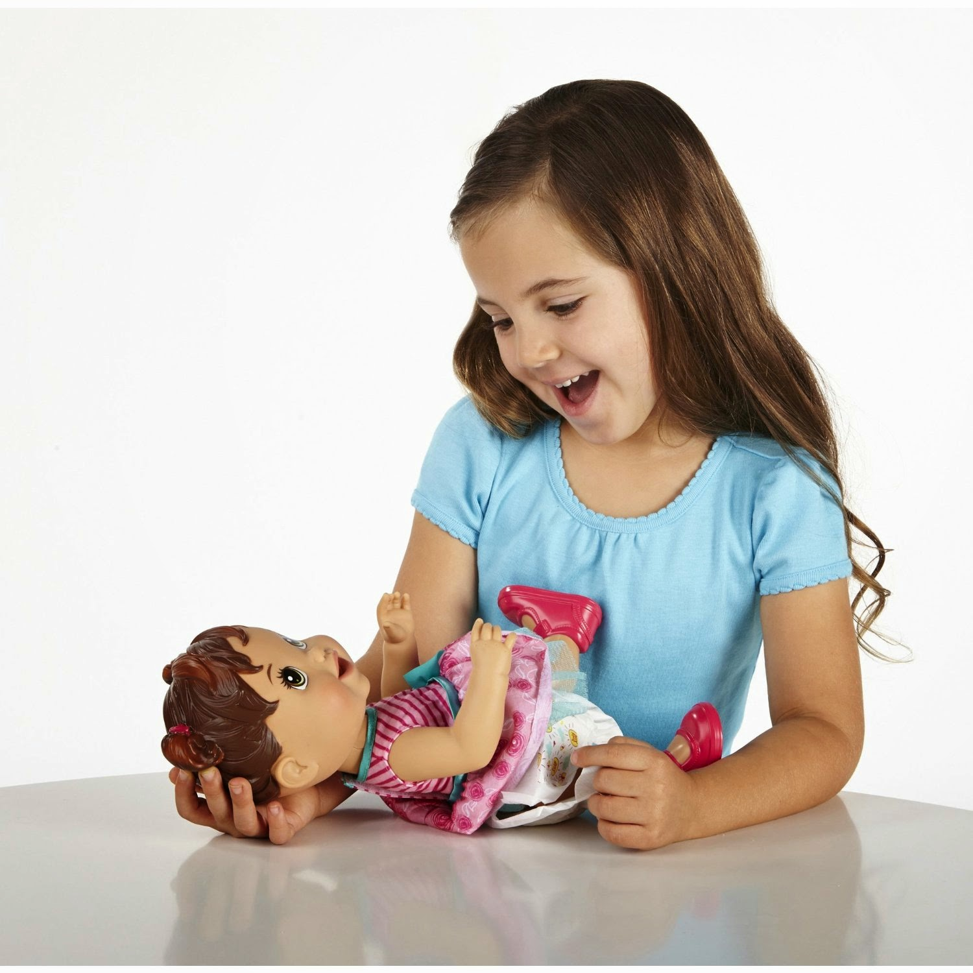
2. Sự hình thành, phát triển trò chơi đóng vai của trẻ em lứa tuổi mầm non và sự phân loại
2.1. Từ hoạt động với đồ vật đến sự xuất hiện trò chơi đóng vai
Theo nhà Giáo dục học Nga, F. I. Fratkina, chỉ khi nào công cụ mà trẻ sử dụng để thực hiện hành động có thể được thay thế một cách linh hoạt bằng những đồ vật khác thì lúc ấy trò chơi đóng vai mới thực sự ra đời.
Theo kết quả nghiên cứu của Vụ giáo dục mầm non, dưới sự chủ trì của tiến sĩ Nguyễn Thị Thanh Hà, trong điều kiện hiện nay ở nước ta, đa số trẻ ở độ tuổi 24 – 27 tháng bắt đầu chơi những trò chơi đóng vai đầu tiên – trò chơi phản ánh sinh hoạt.
https://shoptretho.com.vn/tin-tuc/goi-y-nhung-mon-qua-tang-noel-danh-cho-be-gai
Teacher DaHu

Slide 11

2. Sự hình thành, phát triển trò chơi đóng vai của trẻ em lứa tuổi mầm non và sự phân loại
2.2. Sự phát triển của trò chơi đóng vai và phân loại
Sau khi xuất hiện, trò chơi đóng vai trải qua hai giai đoạn phát triển:
Giai đoạn 1: Trò chơi phản ánh sinh hoạt – dạng đơn giản của trò chơi đóng vai. Trong giai đoạn này, những trò chơi đóng vai của trẻ chủ yếu là mô phỏng hiện thực trong phạm vi sinh hoạt hàng ngày của trẻ.
Giai đoạn 2: Trò chơi đóng vai theo chủ đề và Trò chơi đóng kịch - dạng hoàn chỉnh của trò chơi đóng vai.
Teacher DaHu
https://dochoihoangha.com/tro-choi-dong-vai.html

Slide 12
2. Sự hình thành, phát triển trò chơi đóng vai của trẻ em lứa tuổi mầm non và sự phân loại
2.2. Sự phát triển của trò chơi đóng vai và phân loại
Bước chuyển biến giữa hai giai đoạn này, theo TS. Nguyễn Thị Thanh Hà, có thể diễn ra vào những tháng cuối năm ba tuổi. Sự khác nhau cơ bản giữa hai giai đoạn phát triển của trò chơi đóng vai là:
Ở trò chơi phản ánh sinh hoạt, vai chơi chưa rõ ràng; khi chơi trẻ chưa thiết lập mối quan hệ với người khác – nhóm chơi; chủ đề chơi chưa rõ ràng.
Ở trò chơi đóng vai theo chủ đề, vai chơi, chủ đề chơi rõ ràng; mỗi quan hệ chơi được thiết lập. Mức độ tượng trưng của các hành động chơi và khả năng sử dụng vật chất thay thế trong khi chơi phát triển hơn.
Teacher DaHu

Slide 13
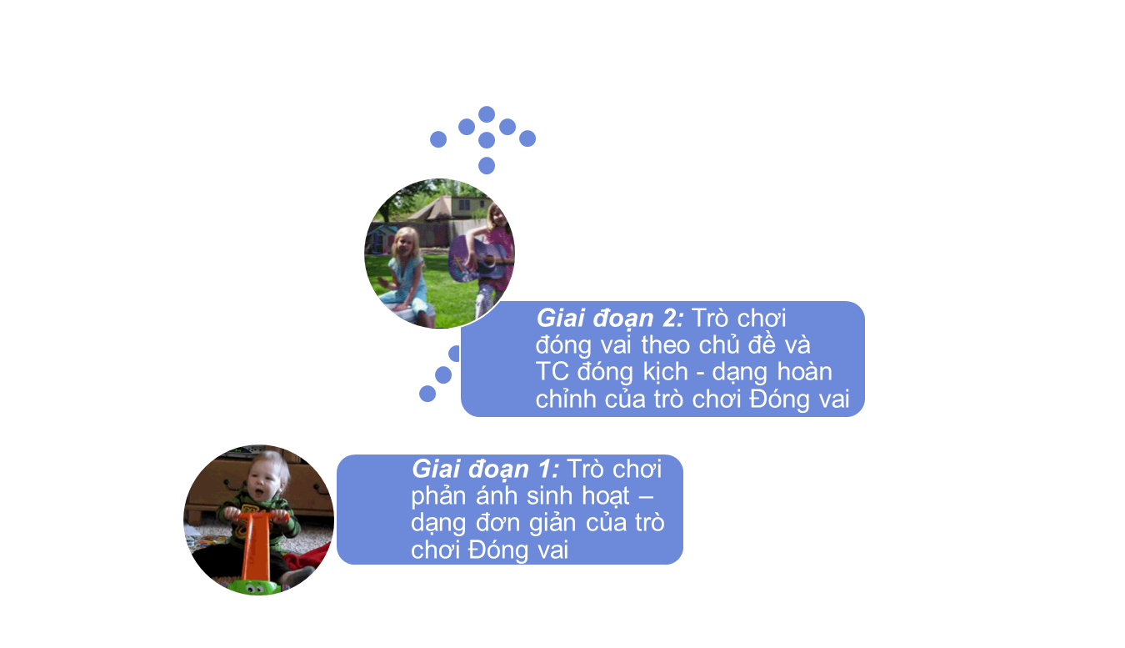
2. Sự hình thành, phát triển trò chơi đóng vai của trẻ em lứa tuổi mầm non và sự phân loại
1.2.2. Sự phát triển của trò chơi đóng vai
2.2. Sự phát triển của trò chơi đóng vai và phân loại
TC Đóng vai TCĐ + TC đóng kịch: mô phỏng hiện thực của cuộc sống người lớn trong xã hội bằng việc nhập vào các vai để hành động giống như người lớn (có vai chơi, nội dung chơi, hành động chơi và cả luật chơi ) 🡪 MQH chơi được thiết lập, hành động chơi và khả năng sử dụng vật tượng trưng trong khi chơi phát triển hơn.
TC phản ánh sinh hoạt: chủ yếu là mô phỏng hiện thực trong phạm vi sinh hoạt hàng ngày của trẻ 🡪 Vai chơi chưa rõ ràng; khi chơi trẻ chưa thiết lập mối quan hệ với người khác ; thường thích chơi 1 mình với búp bê, chủ đề chơi chưa rõ nét.
Teacher DaHu

Slide 14
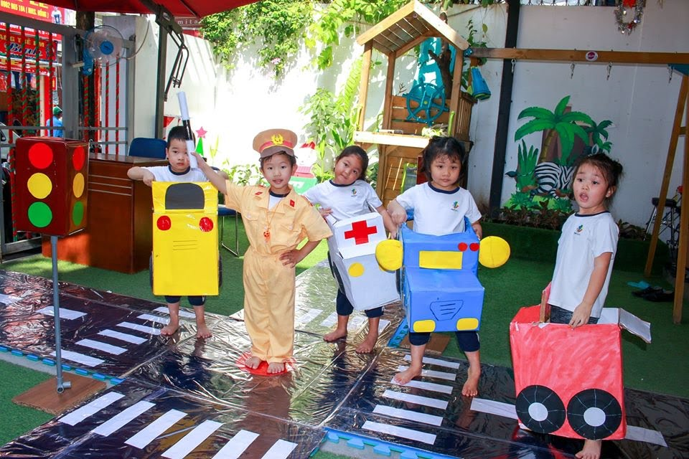
2. Sự hình thành, phát triển trò chơi đóng vai của trẻ em lứa tuổi mầm non và sự phân loại
2.2. Sự phát triển của trò chơi đóng vai và phân loại
https://dochoihoangha.com/tro-choi-dong-vai.html
Phát triển song song cùng Trò chơi đóng vai là Trò chơi đóng kịch.
🡪 Trò chơi đóng kịch là trò chơi đóng vai theo tác phẩm văn học (truyện ngụ ngôn, cổ tích, thần thoại...) nhờ trí tưởng tượng sáng tạo và cảm xúc của trẻ tái hiện lại tính cách nhân vật trong tác phẩm văn học. Để tham gia trò chơi này trước hết trẻ phải cảm thụ được các tác phẩm văn học, nắm được cốt truyện, tính cách nhân vật theo một kịch bản. Do vậy trò chơi này phù hợp với lứa tuổi mẫu giáo, khi mà vốn sống, ngôn ngữ của trẻ đã khá phát triển.
Teacher DaHu

Slide 15
3. Đặc điểm của trò chơi chơi đóng vai
Bản chất của trò chơi đóng vai là mô phỏng lại những hành động, việc làm của người lớn cũng như thái độ và các mối quan hệ của họ thông qua công cụ tượng trưng, trong những hoàn cảnh tưởng tượng của trẻ. Do vậy trò chơi đóng vai là loại trò chơi mang tính sáng tạo, tính ước lệ và tính tự lập cao của trẻ. Bên cạnh những đặc điểm chung này, trong mỗi giai đoạn phát triển, trò chơi đóng vai của trẻ em có những nét đặc trưng riêng.
Teacher DaHu

Slide 16
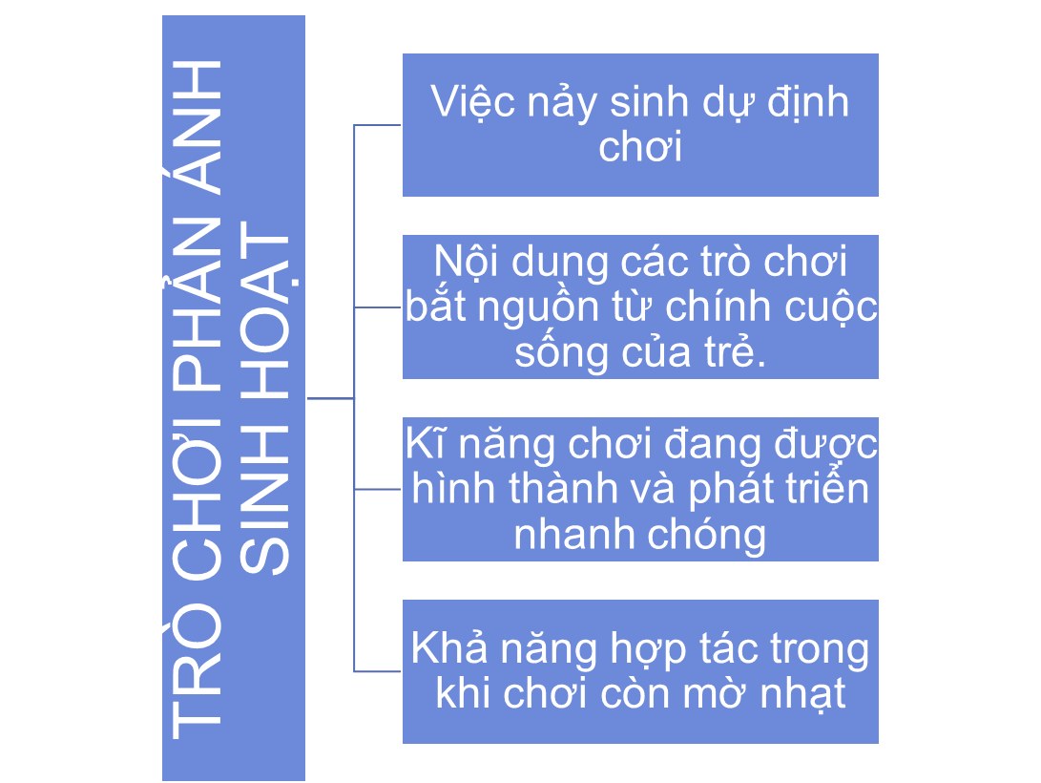
3. Những đặc điểm của trò chơi đóng vai
3.1. Những đặc điểm đặc trưng của trò chơi phản ánh sinh hoạt
Teacher DaHu

Slide 17
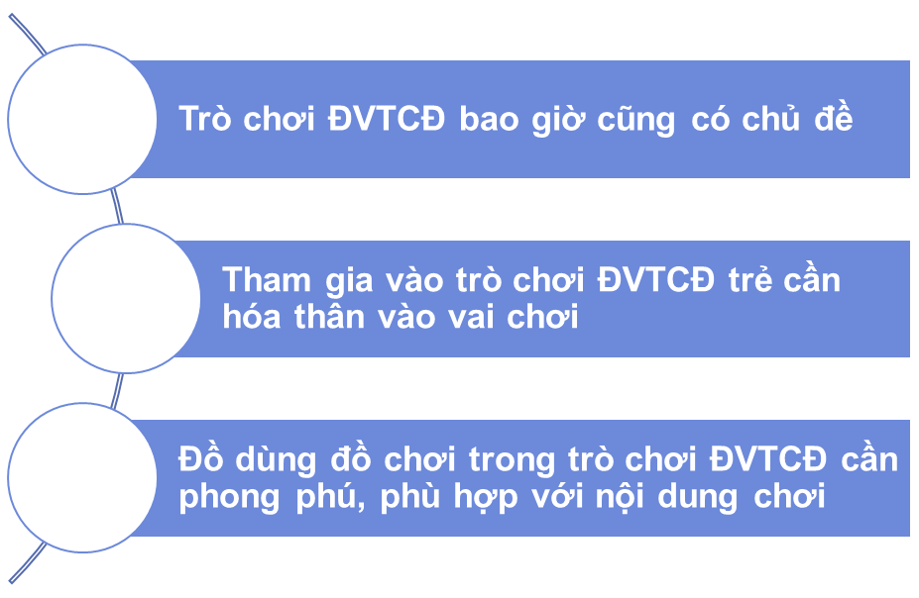
3. Những đặc điểm của trò chơi đóng vai
3.2. Những đặc điểm đặc trưng của trò chơi đóng vai theo chủ đề
1
2
3
Teacher DaHu

Slide 18
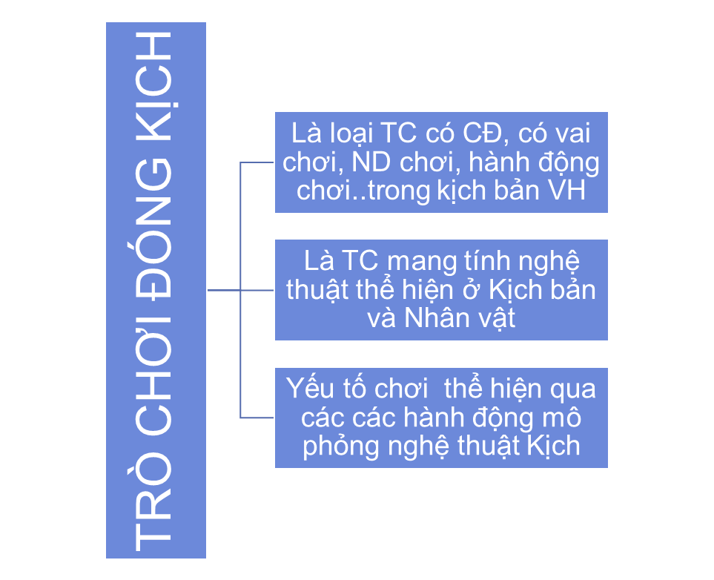
3. Những đặc điểm của trò chơi đóng vai
1.3.3. Những đặc điểm đặc trưng của trò chơi đóng kịch
*Khái niệm TC đóng kịch: Là TC đóng vai theo TPVH nhằm tái hiện lại tính cách của nhânn vật trong TPVH. Để tham gia chơi trẻ phải cảm thụ TPVH, nắm được cốt truyện, tính cách của NV, thuộc lời thoại…

Slide 19
4. Ý nghĩa của trò chơi đóng vai đối với trẻ em lứa tuổi mầm non
Mời xem video 2,3 : Tầm quan trọng của việc trẻ tham gia trò chơi đóng vai
https://www.youtube.com/watch?v=KPqdcf1Ag3k&t=12s
https://www.youtube.com/watch?v=R0LDGfwf_7c
Teacher DaHu

Slide 20
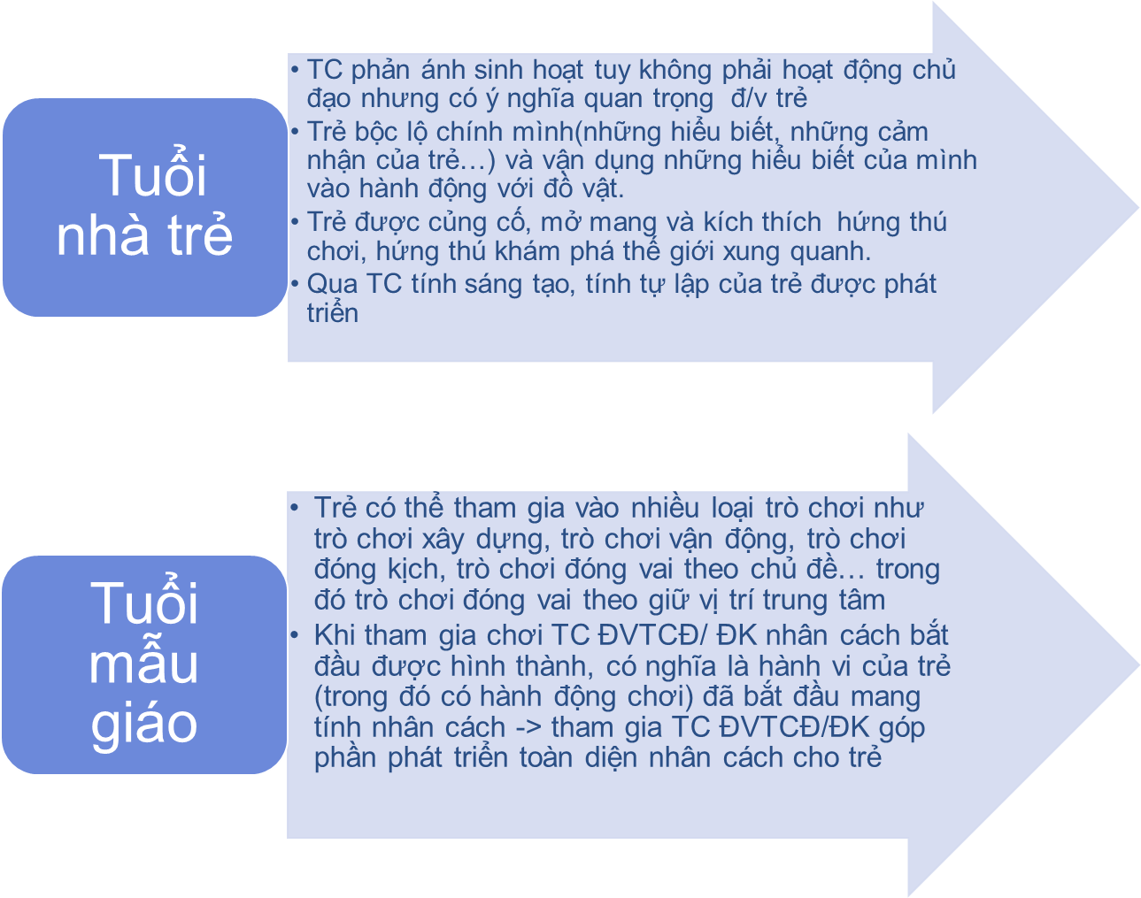
4. Ý nghĩa của trò chơi đóng vai đối với trẻ em lứa tuổi mầm non
Teacher DaHu

Slide 21
5. Phương pháp hướng dẫn trò chơi chơi đóng vai
5.1. Phương pháp hướng dẫn trò chơi phản ánh sinh hoạt
5.1.1. Những yêu cầu chung
Chuẩn bị chu đáo đồ dùng đồ chơi và sắp xếp chúng nhằm tạo ra môi trường hấp dẫn. Một góc chơi với các đồ chơi đẹp được sắp xếp nhằm khêu gợi cho trẻ nội dung chơi nhất định không chỉ thu hút trẻ dến đồ chơi mà quan trọng hơn là làm nảy sinh dự định chơi ở trẻ.
Khi hướng dẫn trẻ chơi, cô cần:
+ Gây hứng thú đến với đồ chơi
+ Ở những trò chơi mới, nhất là đối với trẻ nhỏ (đầu tuổi ấu nhi) cô cần trực tiếp tham gia và hướng dẫn trẻ chơi.
+ Cô cần hướng dẫn trẻ thực hiện đúng các thao tác hành động mà trẻ mô phỏng trong khi chơi.
+ Cô cần khuyến khích trẻ sử dụng vật thay thế, vật tưởng tượng để mô phỏng hành động, việc làm của người lớn.
+ Khi hướng dẫn trẻ chơi, cần hướng dẫn trẻ mô phỏng hành động và nét mặt, cử chỉ
+ Cô cần lưu ý thay đổi đồ chơi, trò chơi, nội dung chơi cho phù hợp với khả năng của trẻ
Teacher DaHu

Slide 22
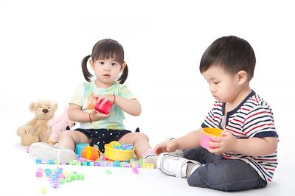
5. Phương pháp hướng dẫn trò chơi chơi đóng vai
5.1. Phương pháp hướng dẫn trò chơi phản ánh sinh hoạt
5.1.2. Hướng dẫn trò chơi phản ánh sinh hoạt theo độ tuổi
Hướng dẫn trò chơi phản ánh sinh hoạt cho trẻ cuối tuổi hài nhi, đầu tuổi ấu nhi
Đặc điểm chơi trò chơi phản ánh sinh hoạt của trẻ cuối tuổi hài nhi, đầu tuổi ấu nhi
*Hướng dẫn trò chơi phản ánh sinh hoạt của trẻ cuối tuổi hài nhi, đầu ấu nhi
https://hanoimoi.com.vn/ban-in/Doi-song/561593/giup-con-sap-xep-do-choi-gon-gang
Teacher DaHu

Slide 23
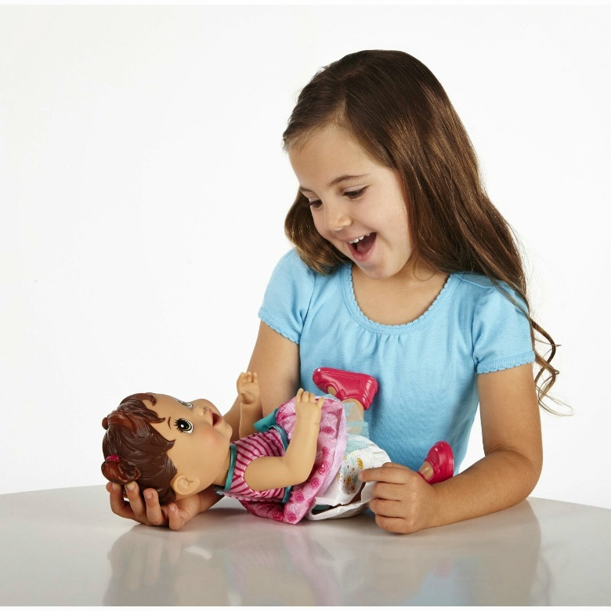
5. Phương pháp hướng dẫn trò chơi chơi đóng vai
5.1. Phương pháp hướng dẫn trò chơi phản ánh sinh hoạt
5.1.2. Hướng dẫn trò chơi phản ánh sinh hoạt theo độ tuổi
b. Hướng dẫn trò chơi phản ánh sinh hoạt cho trẻ cuối tuổi ấu nhi
Đặc điêm chơi trò chơi phản ánh sinh hoạt của trẻ cuối tuổi ấu nhi
Hướng dẫn trò chơi phản ánh sinh hoạt cho trẻ cuối tuổi ấu nhi
https://shoptretho.com.vn/tin-tuc/goi-y-nhung-mon-qua-tang-noel-danh-cho-be-gai
Teacher DaHu

Slide 24
5. Phương pháp hướng dẫn trò chơi chơi đóng vai
5.1. Phương pháp hướng dẫn trò chơi phản ánh sinh hoạt
5.1.3. Thực hành hướng dẫn một số trò chơi phản ánh sinh hoạt
Trò chơi “Đi công viên”
* Yêu cầu cần đạt
- Đối với trẻ cuối tuổi hài nhi, đầu tuổi ấu nhi:
+ Trẻ mô phỏng được một hoặc hai hành động của người lớn khi cho em bé đi công viên (công kênh em lên để xem con khỉ; che nắng cho em; chụp ảnh cho em…)
+ Trẻ biết biểu thị tình cảm của người lớn qua lời nói, nét mặt, cử chỉ đối với “em bé” khi cho em đi công viên (“Con khỉ đấy, em có thích không?”; Nắng quá chị che cho em nào!”; “cười tươi nào; chị chụp ảnh nhé!”…).
- Đối với trẻ cuối tuổi ấu nhi: ngoài những yêu cầu cần đạt như trẻ cuối tuổi hài nhi, đầu tuổi ấu nhi, trẻ biết đưa thêm tình huống mới vào trò chơi và tự tìm cách giải quyết nó trong hoàn cảnh tưởng tượng của mình, quan tâm đến trò chơi của bạn và biết phối hợp cùng chơi với bạn (“đưa ô” cho bạn che nắng cho em bé; “chụp hình” cho hai chị em…).
Teacher DaHu

Slide 25
5. Phương pháp hướng dẫn trò chơi chơi đóng vai
5.2. Phương pháp hướng dẫn trò chơi đóng vai theo chủ đề
5.2.1. Những yêu cầu chung
Cần tôn trọng tính tự nguyện, tự chủ của trẻ trong khi chơi.
Cần hướng dân trẻ lựa chọn những trò chơi có nội dung tích cực và lành mạnh.
Cần giúp trẻ thiết lập các mối quan hệ giữa các vai chơi itrong khi chơi
Khi tổ chức cho trẻ chơi trò chơi đóng vai theo chủ đề cần thường xuyên tạo ra tình huống để gợi ra ở trẻ các cách ứng xử khác nhau phù hợp với từng tình huống xảy ra
Tạo quan hệ thân tình, bình đẳng, tôn trọng lẫn nhau giữa người hướng dẫn với trẻ em, giữa trẻ em với nhau
Teacher DaHu

Slide 26
5. Phương pháp hướng dẫn trò chơi chơi đóng vai
5.2. Phương pháp hướng dẫn trò chơi đóng vai theo chủ đề
5.2.2. Hướng dẫn trò chơi đóng vai theo chủ đề theo độ tuổi
a. Hướng dẫn trò chơi đóng vai theo chủ đề cho trẻ mẫu giáo bé
Đặc điểm chơi trò chơi đóng vai theo chủ đề của trẻ mẫu giáo bé
Yêu cầu cần đạt.
Hướng dẫn trò chơi đóng vai theo chủ đề cho trẻ mẫu giáo bé
Teacher DaHu

Slide 27
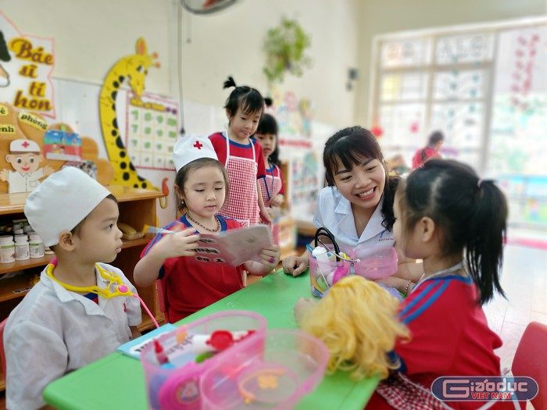
5. Phương pháp hướng dẫn trò chơi chơi đóng vai
5.2. Phương pháp hướng dẫn trò chơi đóng vai theo chủ đề
https://giaoduc.net.vn/giao-duc-24h/co-giao-mam-non-bat-mi-cach-ren-tro-ngoan-va-hung-thu-hoc-tap-post204317.gd
Cô giáo thường tham gia cùng trẻ MGB trong thời gian đầu làm quen với loại Trò chơi đóng vai theo chủ đề
Teacher DaHu

Slide 28
5. Phương pháp hướng dẫn trò chơi chơi đóng vai
5.1. Phương pháp hướng dẫn trò chơi đóng vai theo chủ đề
5.2.3. Hướng dẫn trò chơi đóng vai theo chủ đề theo độ tuổi
b. Hướng dẫn trò chơi đóng vai theo chủ đề cho trẻ mẫu giáo nhỡ
Đặc điểm chơi trò chơi đóng vai theo chủ đề của trẻ mẫu giáo nhỡ
Yêu câu cần đạt
Hướng dẫn trò chơi đóng vai theo chủ đề cho trẻ mẫu giáo nhỡ
Teacher DaHu

Slide 29
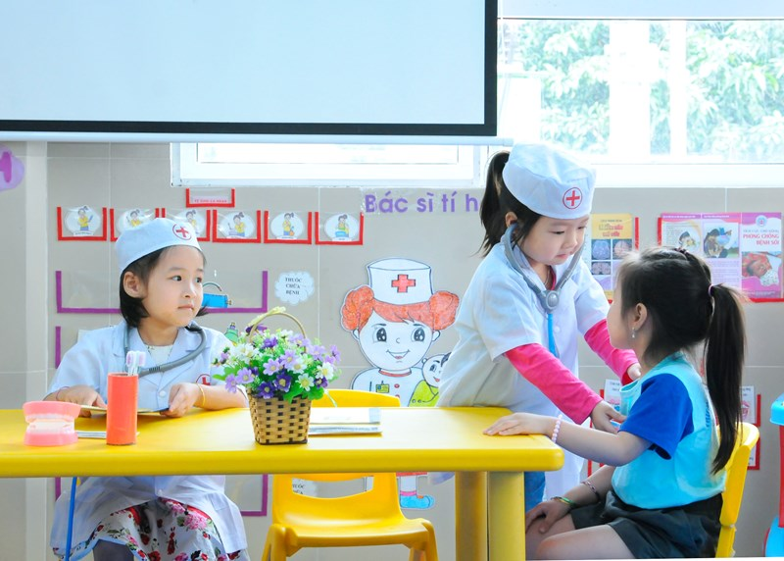
5. Phương pháp hướng dẫn trò chơi chơi đóng vai
5.2. Phương pháp hướng dẫn trò chơi đóng vai theo chủ đề
https://kidsonline.edu.vn/nhung-tro-choi-dong-vai-theo-chu-de-giup-tre-ky-nang-lam-viec-nhom-cho-tre/
Ở tuổi MGN, trẻ có thể tự chọn vai chơi, GVMN ở ngoài quan sát, hỗ trợ khi cần thiết
Teacher DaHu

Slide 30
5. Phương pháp hướng dẫn trò chơi chơi đóng vai
5.1. Phương pháp hướng dẫn trò chơi đóng vai theo chủ đề
5.2.4. Hướng dẫn trò chơi đóng vai theo chủ đề theo độ tuổi
b. Hướng dẫn trò chơi đóng vai theo chủ đề cho trẻ mẫu giáo lớn
Đặc điểm chơi trò chơi đóng vai theo chủ đề của trẻ mẫu giáo lớn
Yêu câu cần đạt
Hướng dẫn trò chơi đóng vai theo chủ đề cho trẻ mẫu giáo lớn
Teacher DaHu

Slide 31
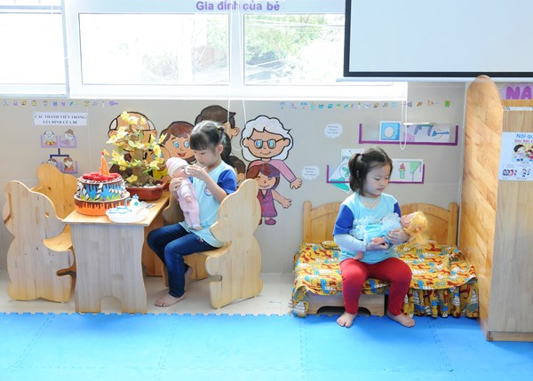
5. Phương pháp hướng dẫn trò chơi chơi đóng vai
5.2. Phương pháp hướng dẫn trò chơi đóng vai theo chủ đề
https://kidsonline.edu.vn/nhung-tro-choi-dong-vai-theo-chu-de-giup-tre-ky-nang-lam-viec-nhom-cho-tre/
Trẻ MGL đã thuần thục chơi ĐVTCĐ nên sẽ tự chọn góc chơi, vai chơi, xây dựng tình huống chơi. GVMN chỉ đứng ngoài quan sát.
Teacher DaHu

Slide 32
5. Phương pháp hướng dẫn trò chơi chơi đóng vai
5.2. Phương pháp hướng dẫn trò chơi đóng vai theo chủ đề
5.2.3 Thực hành tổ chức trò chơi đóng vai theo chủ đề
Trò chơi: Cửa hàng bách hóa
a. Lớp mẫu giáo bé
- Yêu cầu:
+ Các cháu biết bày đồ chơi và biết bán hàng
+Không tranh đồ chơi và biết chơi thành nhóm (có người bán hàng, có người mua hàng).
+ Biết tự lấy đồ chơi và cắt đồ chơi vào nơi quy định.
Teacher DaHu

Slide 33
5. Phương pháp hướng dẫn trò chơi chơi đóng vai
5.2. Phương pháp hướng dẫn trò chơi đóng vai theo chủ đề
Chuẩn bị:
+Trước khi chơi một vài ngày, có nên cho các cháu đi dạo, thăm một cưa hàng bách hóa gần đấy hoặc trò chuyện với các cháu về công việc của người bán hàng (chẳng hạn như: “Bố mẹ các cháu thường mua quần áo, bánh kẹo cho các cháu ở đâu?”, “Ai bán các thứ đó”..). Nếu có tranh ảnh chụp về cửa hàng bách hóa: cảnh người mua hàng và người bán hàng thì cho cá cháu xem thêm khi trò chuyện với các cháu.
+ Đồ chơi: Cần một số đồ hàng để bán (có thể dùng ngay đồ dùng dạy học như các con giống nhỏ cho các cháu bày)’ cần một giá nhỏ để “bày hàng”. Ngoài ra còn cần một số đồ chơi khác cho các cháu chơi “Mẹ con”, chơi “Nấu ăn”, chơi “Bác sĩ”… Một ít giấy làm tiền để mua và ví gấp bằng giấy.
Teacher DaHu

Slide 34
5. Phương pháp hướng dẫn trò chơi chơi đóng vai
5.2. Phương pháp hướng dẫn trò chơi đóng vai theo chủ đề
Tiến hành trò chơi
+ Thỏa thuận trước khi chơi: chưa tách thành khâu riêng biệt, tuy nhiên phải hướng để các cháu dần biết nhận vai chơi. Cô giáo tập trung các cháu lại và hỏi “Ai thích chơi trò chơi gì” có thể các cháu vừa nói vai mình đóng vừa đi lấy đồ chơi để chơi luôn.
+ Qúa trình chơi: Cô hướng dẫn trẻ bày đồ hàng lên các “giá” sao cho phù hợp (chỗ nào để sữa, đường; chỗ nào để rau quả; chỗ nào bán đồ chơi;…) và hưỡng dẫn trẻ giới thiệu hàng hóa, chào mời khách. Ví dụ, khi có người bế con đến mua hàng thì người bán hàng giới thiệu: “Bác mua đô chơi này cho búp bê”, hoặc “Có cái nồi rất đẹp, bác mua đi”. Khi trao hàng cho người mua thì người bán hàng phải biết cảm ơn.
+ Kết thúc chơi: Kết thúc chơi cô nhận xét nhẹ nhàng để tạo hứng thú và tâm thế vui vẻ chờ đón ngày hôm sau lại được chơi trò chơi này.
Teacher DaHu

Slide 35
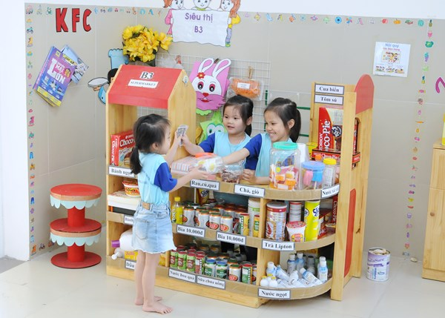
5. Phương pháp hướng dẫn trò chơi chơi đóng vai
5.2. Phương pháp hướng dẫn trò chơi đóng vai theo chủ đề
https://kidsonline.edu.vn/nhung-tro-choi-dong-vai-theo-chu-de-giup-tre-ky-nang-lam-viec-nhom-cho-tre/
Góc bán hàng: Cử hang bách hóa / Siêu thi mini
Teacher DaHu

Slide 36
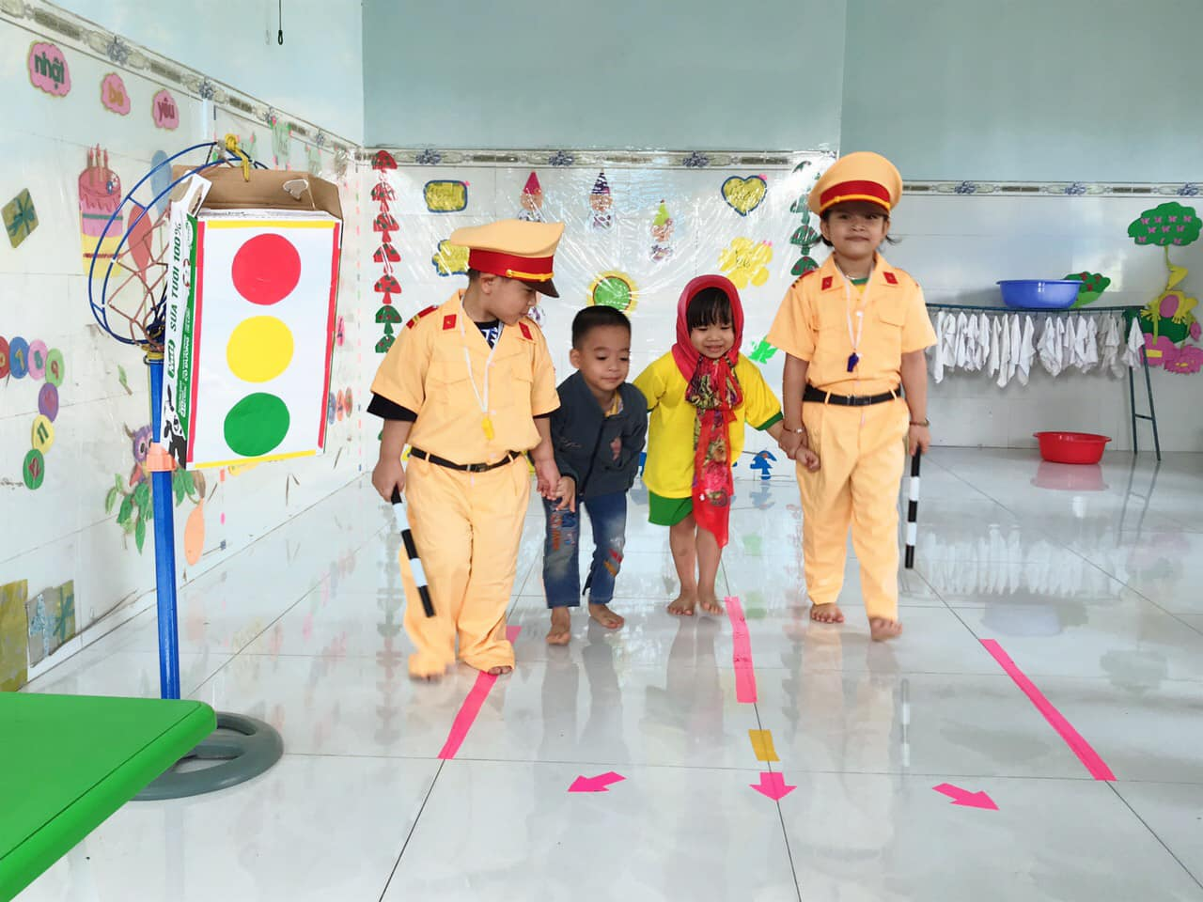
5. Phương pháp hướng dẫn trò chơi chơi đóng vai
5.2. Phương pháp hướng dẫn trò chơi đóng vai theo chủ đề
https://www.facebook.com/mamnontantridat/photos/pcb.1071430579974566/1071430493307908/
Trẻ MGL hóa thân thành các chú công an giúp đỡ các cụ già qua đường
Teacher DaHu

Slide 37
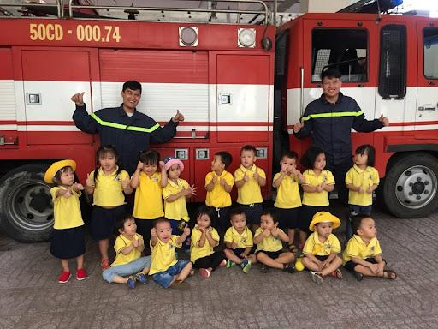
5. Phương pháp hướng dẫn trò chơi chơi đóng vai
www.themegallery.com
5.2. Phương pháp hướng dẫn trò chơi đóng vai theo chủ đề
Mời xem video 4: Lớn bé muốn làm nghề gì?
https://www.youtube.com/watch?v=g7X6ym1KKq4&t=38s
http://little-angels.edu.vn/
Teacher DaHu

Slide 38
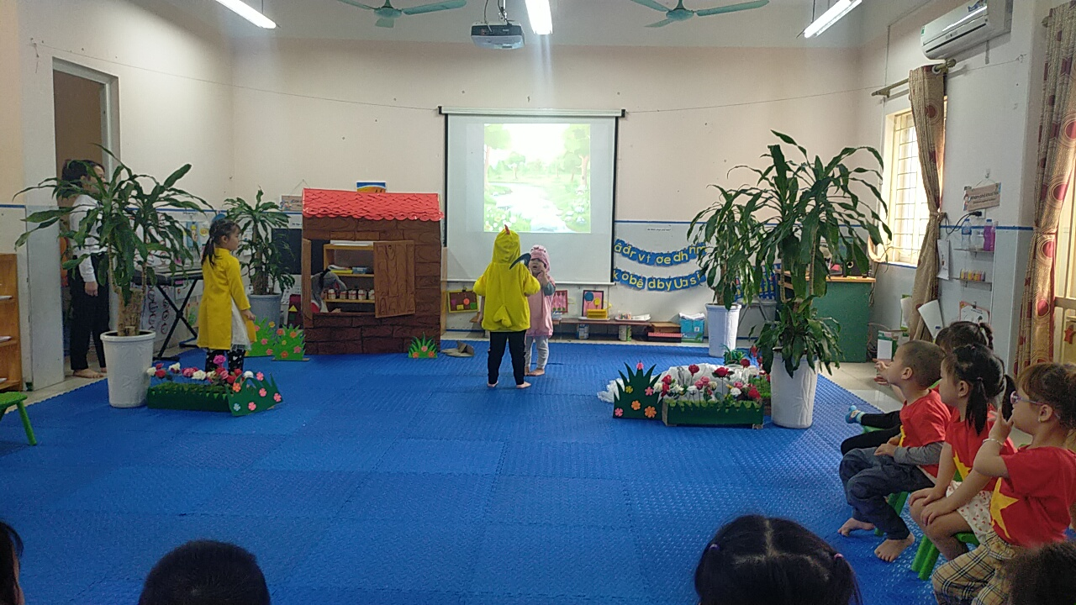
5. Phương pháp hướng dẫn trò chơi chơi đóng vai
5.3. Phương pháp hướng dẫn trò chơi đóng kịch
5.3.1. Các bước tiến hành tổ chức trò chơi đóng kịch
http://mamnonxuandinh.pgdbactuliem.edu.vn/index.php?chucnang=view_chitiet&chudecode=3&baivietcode=236606
Teacher DaHu

Slide 39
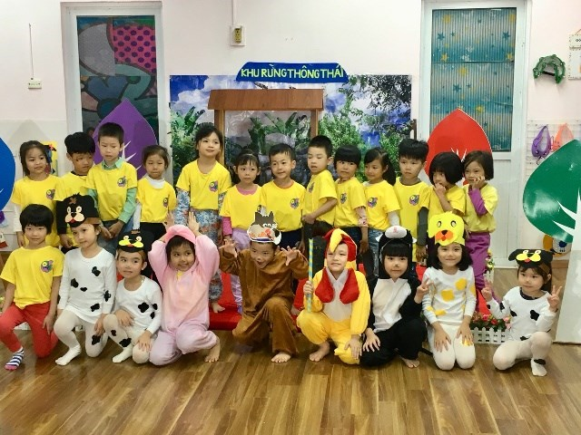
5. Phương pháp hướng dẫn trò chơi chơi đóng vai
5.3. Phương pháp hướng dẫn trò chơi đóng kịch
Chuẩn Bị
Tổ chức buổi diễn
https://mnhoamy.pgdthanhxuan.edu.vn/giao-duc/cao-tho-va-ga-trong-cmobile19413-23005.aspx
Teacher DaHu

Slide 40
CHUẨN BỊ
LỰA CHỌN/ XÂY DỰNG KỊCH BẢN
CHO TRẺ TIẾP XÚC TPVH VÀ KỊCH BẢN
TRÒ CHƠI ĐÓNG KỊCH
PHÂN VAI VÀ PHÂN TÍCH VAI
LUYỆN TẬP ĐÓNG VAI
SÂN KHẤU ĐẠO CỤ, HOA TRANG
Company Name

Slide 41
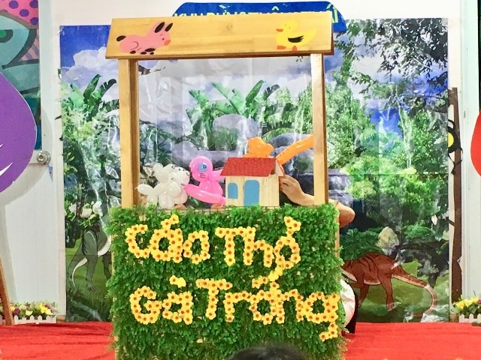
5. Phương pháp hướng dẫn trò chơi chơi đóng vai
5.3. Phương pháp hướng dẫn trò chơi đóng kịch
https://mnhoamy.pgdthanhxuan.edu.vn/giao-duc/cao-tho-va-ga-trong-cmobile19413-23005.aspx
Teacher DaHu

Slide 42
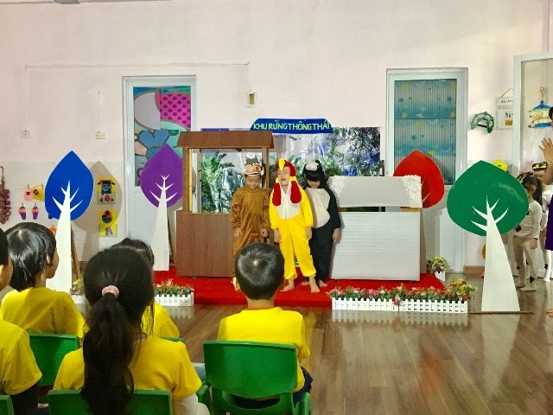
5. Phương pháp hướng dẫn trò chơi chơi đóng vai
5.3. Phương pháp hướng dẫn trò chơi đóng kịch
https://mnhoamy.pgdthanhxuan.edu.vn/giao-duc/cao-tho-va-ga-trong-cmobile19413-23005.aspx
Teacher DaHu

Slide 43
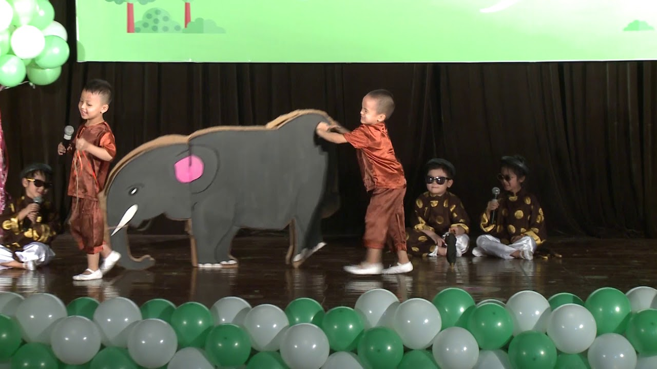
5. Phương pháp hướng dẫn trò chơi chơi đóng vai
5.2. Phương pháp hướng dẫn trò chơi đóng kịch
Mời xem video 5: Trẻ mầm non tham gia trò chơi đóng kịch “Thầy bói xem voi”
https://www.youtube.com/watch?v=G-tn0axsOMQ
https://www.youtube.com/watch?v=99Q8vHGf2yg
Teacher DaHu

